Slide 1
Projekt uchwały Rady Miasta Gdyni w sprawie zmiany uchwały w sprawie wyznaczenia obszaru i granic aglomeracji Gdynia

Slide 2
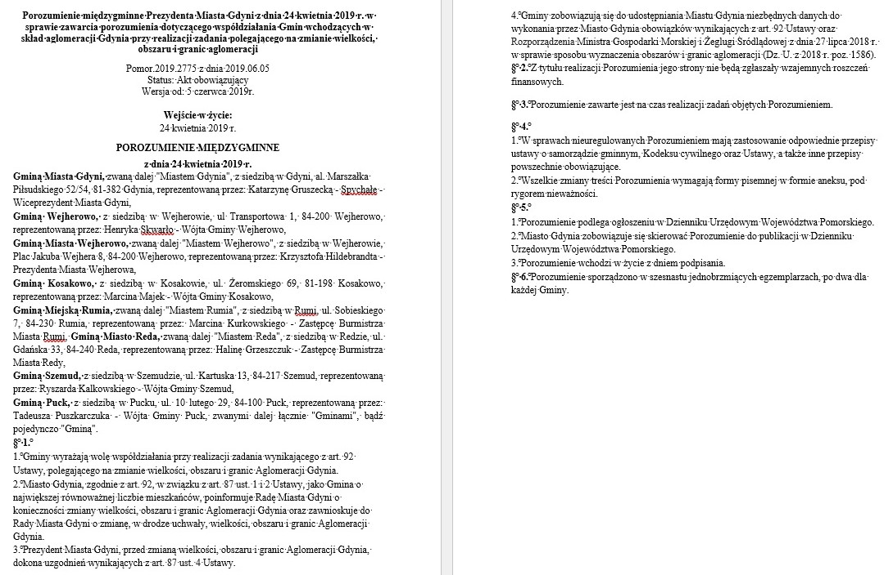

Slide 3
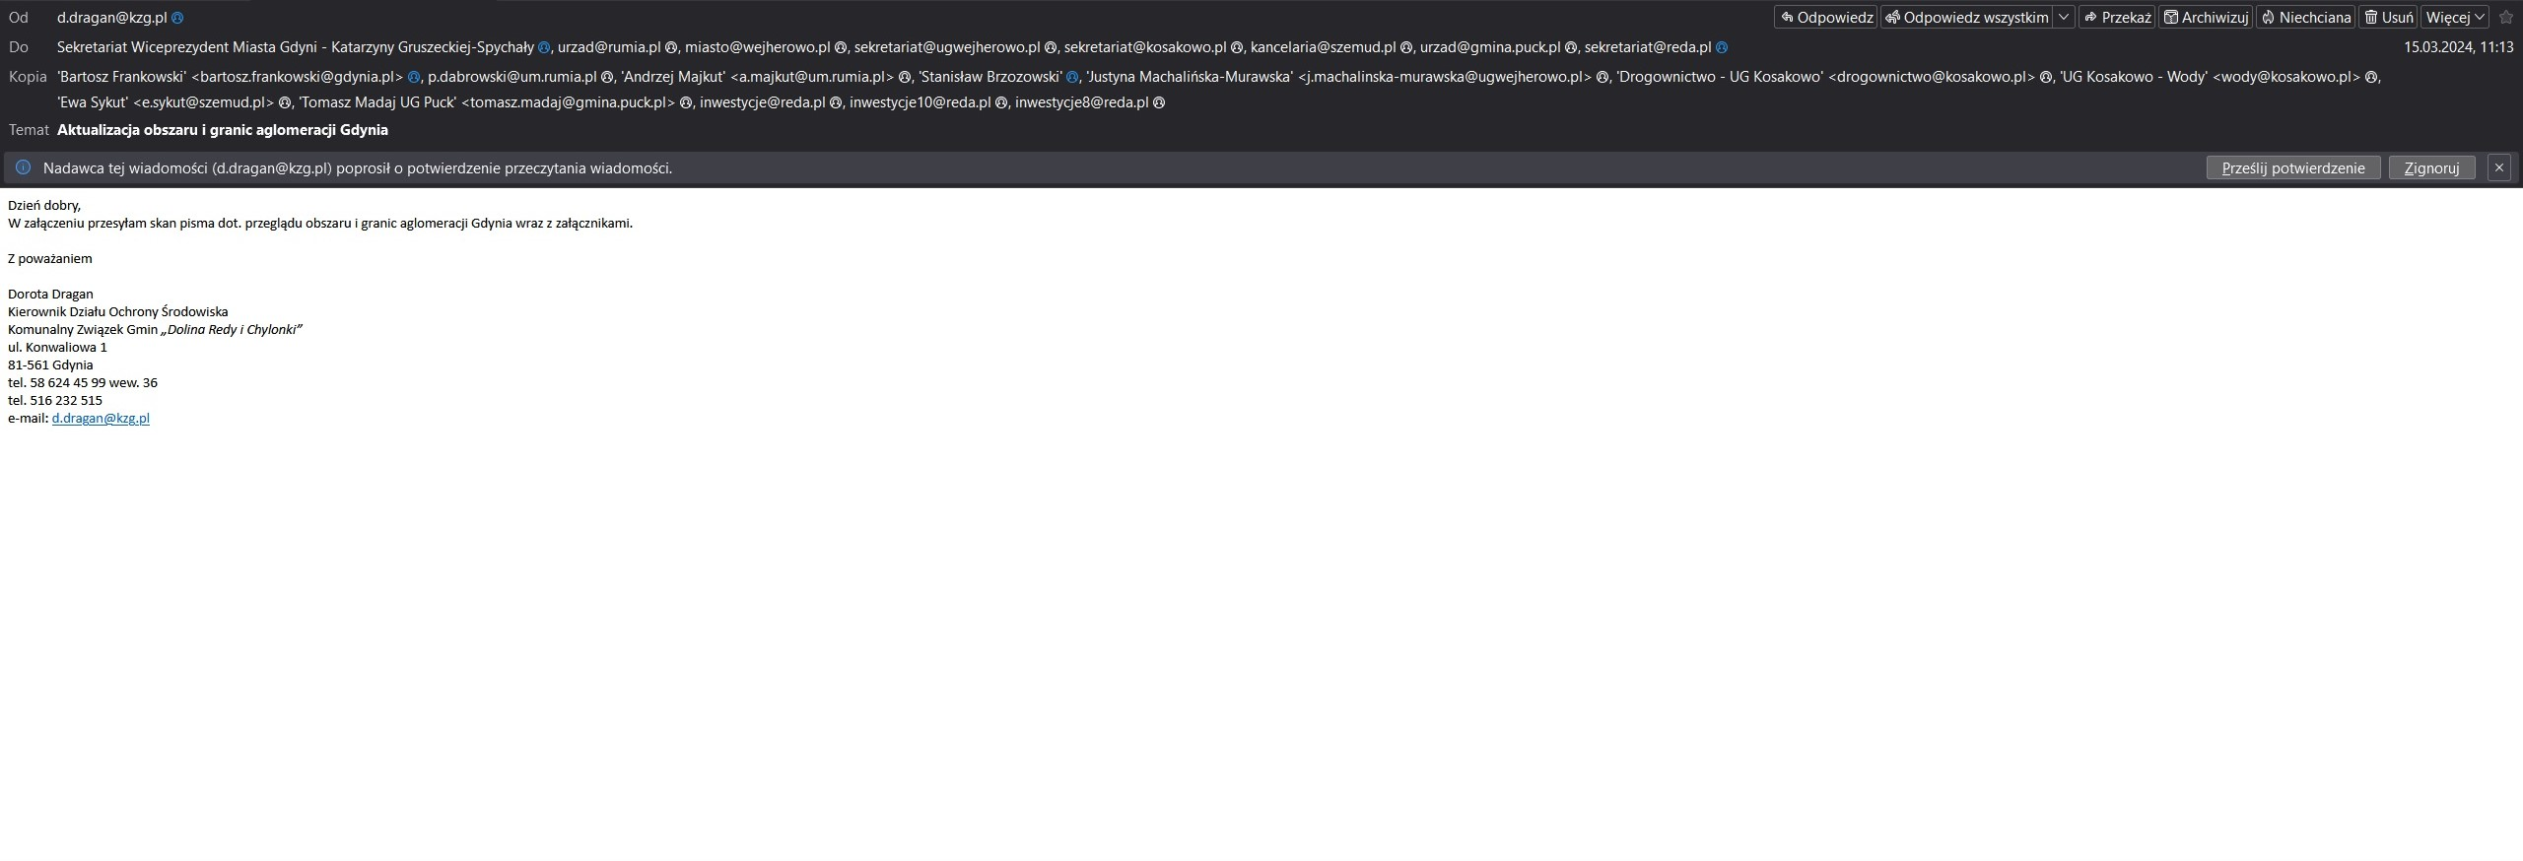
Uchwały ws. wyznaczenia obszaru i granic aglomeracji Gdynia:
Uchwała Nr XXIV/829/20 Rady Miasta Gdyni z dnia 25 listopada 2020 roku,
Uchwała Nr XLVIII/1475/22 Rady Miasta Gdyni z dnia 21 grudnia 2022 r. zmieniającą w/w uchwałę

Slide 4
Cechy aglomeracji Gdynia wg projektu uchwały Rady Miasta Gdyni:
równoważna liczba mieszkańców – 429 087 RLM,
ponad 98% nieczystości ciekłych odbieranych systemem zbierania ścieków komunalnych (warunek spełniony),
ładunek zanieczyszczeń pozostałych 2% nieczystości ciekłych mniejszy niż 2 000 RLM (warunek niespełniony),
wydajność oczyszczalni ścieków dostosowana do odbioru 100% ładunku zanieczyszczeń (warunek spełniony),
zapewnione standardy oczyszczania ścieków poprzez zastosowanie technologii oczyszczania ścieków gwarantujących osiągnięcie standardów oczyszczania określonych w tzw. dyrektywie ściekowej (91/271/EWG), w tym podwyższone usuwanie biogenów w aglomeracjach powyżej 10 000 RLM (warunek spełniony),
wskaźnik koncentracji – 134 mieszkańców/1 km sieci (wskaźnik minimalny – 120 mieszkańców/1 km sieci),
planowana do 31.12.2027r. rozbudowa sieci kanalizacji sanitarnej – 21,82 km,
planowana do 31.12.2027r. liczba podłączonych mieszkańców do sieci kanalizacyjnej – 2 920.
Po realizacji planowanych zamierzeń inwestycyjnych i podłączeniach do kanalizacji ładunek zanieczyszczeń pozostałych 2% nieczystości ciekłych będzie mniejszy niż 2 000 RLM, co zapewni spełnienie warunku dyrektywy ściekowej.

Slide 5
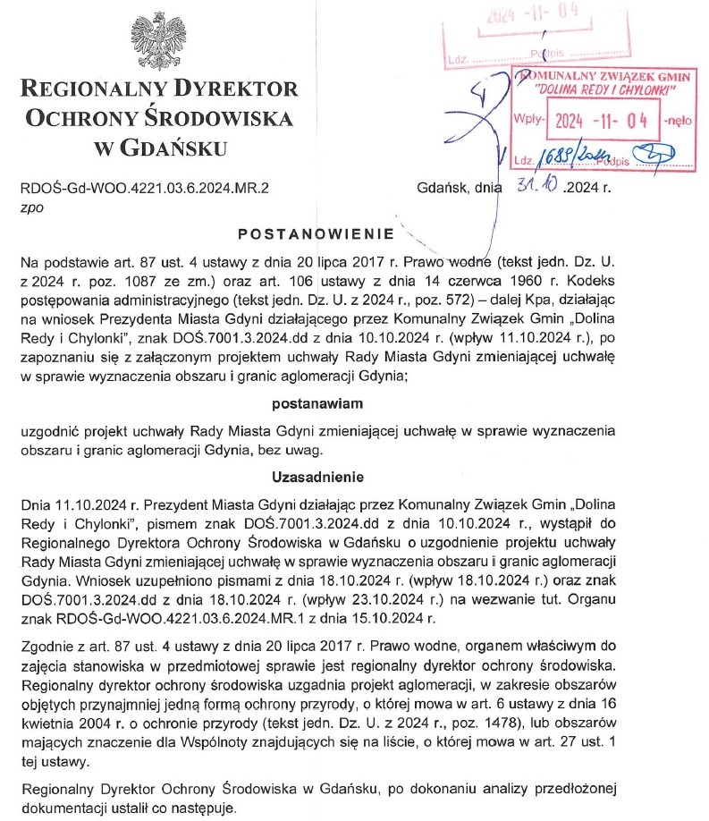
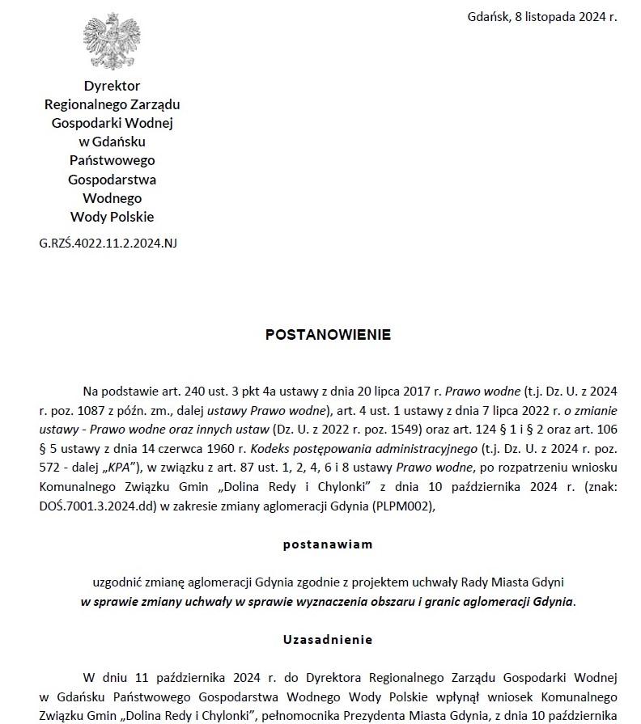
Uzgodnienia projektu uchwały Rady Miasta Gdyni

